Slide 1
第十章 C++标准模板库
C++语言程序设计
STL
Standard Template Library

Slide 2
主要内容
泛型程序设计
与标准模板库有关的概念和术语
C++标准模板库中的容器
迭代器
标准C++库中的算法
函数对象

Slide 3
泛型程序设计
将程序写得尽可能通用
将算法从特定的数据结构中抽象出来，成为通用的
C++的模板为泛型程序设计奠定了关键的基础
STL是泛型程序设计的一个范例
  容器(container)
  迭代器(iterator)
  算法（algorithms）
  函数对象（function object）

Slide 4
泛型程序设计
C++ 语言的核心优势之一就是便于软件的重用
C++中有两个方面体现重用：
  1.面向对象的思想：继承和多态，标准类库
  2.泛型程序设计(generic programming) 的思想： 模板机制，以及标准模板库 STL

Slide 5
泛型程序设计
简单地说就是使用模板的程序设计法。
将一些常用的数据结构（比如链表，数组，二叉树）和算法（比如排序，查找）写成模板，以后则不论数据结构里放的是什么对象，算法针对什么样的对象，则都不必重新实现数据结构，重新编写算法。
标准模板库 (Standard Template Library) 就是一些常用数据结构和算法的模板的集合。
有了STL，不必再写大多的标准数据结构和算法，并且可获得非常高的性能。

Slide 6
命名空间（Namespace）
概念和术语
一个命名空间将不同的标识符集合在一个命名作用域（named scope）内
  为了解决命名冲突
  例如，声明一个命名空间NS：
    namspace NS {
    class File;
    void Fun ();
    }
  则引用标识符的方式如下，
    NS:: File obj;
    NS:: Fun ();
没有声明命名空间的标识符都处于无名的命名空间中

Slide 7
命名空间（Namespace）
概念和术语
可以用using来指定命名空间
  例如，经过以下声明：
  using NS::File;
  在当前作用域中就可以直接引用File
  using namespace std;
  命名空间std中所有标识符都可直接引用
在新的C++标准程序库中，所有标识符都声明在命名空间std中，头文件都不使用扩展名

Slide 8
使用命名空间
#include <iostream>
using namespace std;
void main(void)
{
cout<<“Hi”<<endl;
}
#include <iostream>
using std:cout;
using std:endl;
void main(void)
{
cout<<“Hi”<<endl;
}
#include <iostream>
void main(void)
{
std::cout<<“Hi” << std::endl;
}

Slide 9
头文件中不要使用using
通常头文件里不使用using声明
包含头文件其实是将头文件的内容完全拷贝，
所以，包含该头文件的其他代码文件都会在不知情的情况下使用这个using声明
后果：本来不打算使用这个命名空间里内容的程序就会产生意料之外的名字冲突。

Slide 10
STL中的基本的概念
容器： 可容纳各种数据类型的通用数据结构,是类模板
迭代器： 可用于依次存取容器中元素，类似于指针
算法： 用来操作容器中的元素的函数模板
  sort()来对一个vector中的数据进行排序
  find()来搜索一个list中的对象
算法本身与他们操作的数据的类型无关，因此他们可以在从简单数组到高度复杂容器的任何数据结构上使用。

Slide 11
STL中的基本概念
int array[100];
该数组就是容器，而 int * 类型的指针变量就可以作为迭代器，sort算法可以作用于该容器上，对其进行排序：
sort(array,array+70); //将前70个元素排序
迭代器
迭代器

Slide 12
容器 Container
概念和术语
容器类是容纳、包含一组元素或元素集合的对象。可以用于存放各种类型的数据（ 基本类型的变量，对象等）的数据结构，都是类模版。分为三种：
顺序容器
  向量（vector）、双端队列（deque）、列表（list）
关联容器：
  集合（set）、多重集合（multiset）、映射（map）和多重映射（multimap）
容器适配器
栈（ stack ），队列（ queue ），优先队列（ priority_queue ）

Slide 13
容器概述
对象被插入容器中时，被插入的是对象的一个复制品。许多算法，比如排序，查找，要求对容器中的元素进行比较，有的容器本身就是排序的，所以，放入容器的对象所属的类，往往还应该重载 == 和 < 运算符。

Slide 14
顺序容器简介
容器并非排序的，元素的插入位置同元素的值无关。有vector, deque, list 三种
vector
  头文件 <vector>
  动态数组。元素在内存连续存放。随机存取任何元素都能在常数时间完成。在尾端增删元素具有较佳的性能(大部分情况下是常数时间）。
a₀ | a₁ | a₂ | a₃ | … | a_{n}

Slide 15
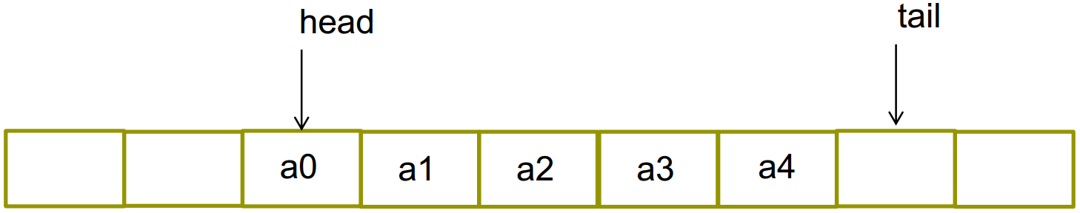
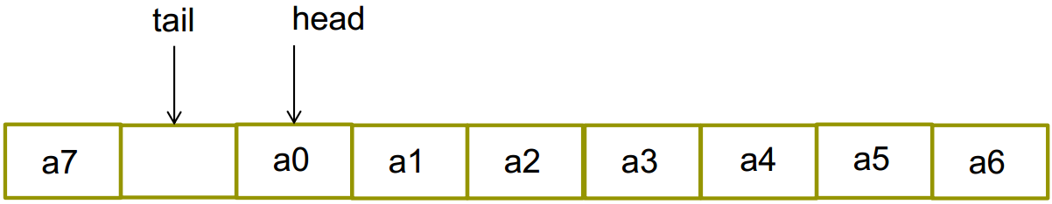
顺序容器简介
deque
  头文件 <deque>
  双向队列。元素在内存连续存放。随机存取任何元素都能在常数时间完成(但次于vector)。在两端增删元素具有较佳的性能(大部分情况下是常数时间）。

Slide 16
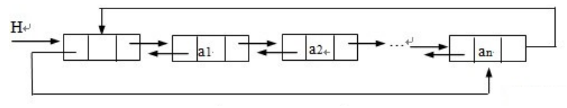
顺序容器简介
list
  头文件 <list>
  双向链表。元素在内存不连续存放。在任何位置增删元素都能在常数时间完成。 不支持随机存取。

Slide 17
关联容器简介
元素是排序的。
插入任何元素，都按相应的排序规则来确定其位置。
在查找时具有非常好的性能。
通常以平衡二叉树方式实现， 插入和检索的时间都是 O(log(N))。

Slide 18
关联容器简介
set/multiset 头文件 <set>
  set 即集合。 set中不允许相同元素， multiset中允许存在相同的元素。
map/multimap 头文件 <map>
  map与set的不同在于map中存放的元素有且仅有两个成员变量，一个名为first,另一个名为second, map根据first值对元素进行从小到大排序，并可快速地根据first来检索元素。
  map同multimap的不同在于是否允许相同first值的元素。

Slide 19
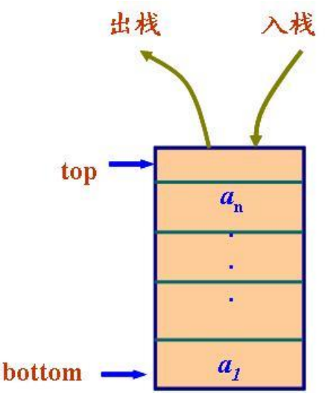
容器适配器简介
stack
  头文件 <stack>
  栈。是项的有限序列，并满足序列中被删除、检索和修改的项只能是最近插入序列的项（栈顶的项）。 后进先出。

Slide 20
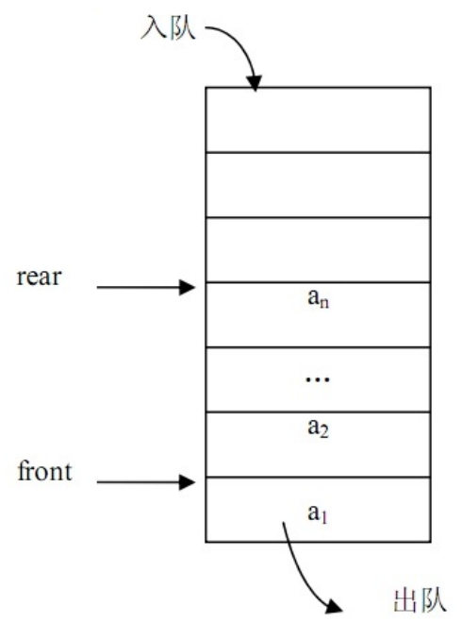
容器适配器简介
queue
  头文件 <queue>
  队列。插入只可以在尾部进行，删除、检索和修改只允许从头部进行。 先进先出。

Slide 21
容器适配器简介
priority_queue
  头文件 <queue>
  优先级队列。最高优先级元素总是第一个出列

Slide 22
顺序容器和关联容器中都有的成员函数
begin 返回指向容器中第一个元素的迭代器
end 返回指向容器中最后一个元素后面的位置的迭代器
rbegin 返回指向容器中最后一个元素的迭代器
rend 返回指向容器中第一个元素前面的位置的迭代器
erase 从容器中删除一个或几个元素
clear 从容器中删除所有元素

Slide 23
顺序容器的常用成员函数
front :返回容器中第一个元素的引用
back : 返回容器中最后一个元素的引用
push_back : 在容器末尾增加新元素
pop_back : 删除容器末尾的元素
erase : 删除迭代器指向的元素(可能会使该迭代器失效），或删除一个区间，返回被删除元素后面的那个元素的迭代器

Slide 24
迭代器
用于指向顺序容器和关联容器中的元素
迭代器用法和指针类似
有const 和非 const两种
通过迭代器可以读取它指向的元素
通过非const迭代器还能修改其指向的元素

Slide 25
迭代器
定义一个容器类的迭代器的方法可以是：
容器类名::iterator 变量名;
或：
容器类名::const_iterator 变量名;
访问一个迭代器指向的元素：
* 迭代器变量名

Slide 26
迭代器
迭代器上可以执行 ++ 操作, 以使其指向容器中的下一个元素。
如果迭代器到达了容器中的最后一个元素的后面，此时再使用它，就会出错，类似于使用NULL或未初始化的指针一样。

Slide 27
迭代器示例
#include <vector>
#include <iostream>
using namespace std;
int main() {
vector<int> v; //一个存放int元素的数组，一开始里面没有元素
v.push_back(1); v.push_back(2);
v.push_back(3); v.push_back(4);
vector<int>::const_iterator i; //常量迭代器
for( i = v.begin(); i != v.end(); ++i)
cout << *i << ",";
cout << endl;

Slide 28
vector<int>::reverse_iterator r; //反向迭代器
for( r = v.rbegin(); r != v.rend(); r++ )
cout << *r << ",";
cout << endl;
vector<int>::iterator j; //非常量迭代器
for( j = v.begin();j != v.end();j ++ )
*j = 100;
for( i = v.begin();i != v.end();i++ )
cout << *i << ",";
}
输出结果：
1,2,3,4,
4,3,2,1,
100,100,100,100,

Slide 29
双向迭代器
若p和p1都是双向迭代器，则可对p、 p1可进行以下操作：
++p, p++ 使p指向容器中下一个元素
--p, p-- 使p指向容器中上一个元素
*p 取p指向的元素
p = p1 赋值
p == p1 , p!= p1 判断是否相等、不等

Slide 30
随机访问迭代器
若p和p1都是随机访问迭代器，则可对p、 p1可进行以下操作：
双向迭代器的所有操作
p += i 将p向后移动i个元素
p -= i 将p向向前移动i个元素
p + i 值为: 指向 p 后面的第i个元素的迭代器
p - i 值为: 指向 p 前面的第i个元素的迭代器
p[i] 值为: p后面的第i个元素的引用
p < p1, p <= p1, p > p1, p>= p1

Slide 31
容器 容器上的迭代器类别
vector 随机访问
deque 随机访问
list 双向
set/multiset 双向
map/multimap 双向
stack 不支持迭代器
queue 不支持迭代器
priority_queue 不支持迭代器
有的算法，例如sort，binary_search需要通过随机访问迭代器来访问容器中的元素，那么list以及关联容器就不支持该算法！

Slide 32
vector的迭代器是随机迭代器，遍历 vector 可以有以下几种做法(deque亦然)：
vector<int> v(100);
int i;
for(i = 0;i < v.size() ; i ++)
cout << v[i];//根据下标随机访问
vector<int>::const_iterator ii;
for( ii = v.begin(); ii != v.end ();ii ++ )
cout << *ii;
for( ii = v.begin(); ii < v.end ();ii ++ )
cout << *ii;
//间隔一个输出：
ii = v.begin();
while( ii < v.end()) {
cout << *ii;
ii = ii + 2;
}

Slide 33
list 的迭代器是双向迭代器，正确的遍历list的方法：
list<int> v;
list<int>::const_iterator ii;
for( ii = v.begin(); ii != v.end ();++ii )
cout << * ii;
错误的做法：
for( ii = v.begin(); ii < v.end ();ii ++ )
cout << *ii;
//双向迭代器不支持 <, list没有 [ ] 成员函数
for(int i = 0;i < v.size() ; i ++)
cout << v[i];

Slide 34
算法简介
算法就是一个个函数模板, 大多数在<algorithm> 中定义
STL中提供能在各种容器中通用的算法，比如查找，排序等
算法通过迭代器来操纵容器中的元素。许多算法可以对容器中的一个局部区间进行操作，因此需要两个参数，一个是起始元素的迭代器，一个是终止元素的后面一个元素的迭代器。比如，排序和查找
有的算法返回一个迭代器。比如 find() 算法，在容器中查找一个元素，并返回一个指向该元素的迭代器
算法可以处理容器，也可以处理普通数组

Slide 35
算法示例： find()
template<class InIt, class T>
InIt find(InIt first, InIt last, const T& val);
first 和 last 这两个参数都是容器的迭代器，它们给出了容器中的查找区间起点和终点[first, last)。区间的起点是位于查找范围之中的，而终点不是。 find在[first, last)查找等于val的元素
用 == 运算符判断相等
函数返回值是一个迭代器。如果找到，则该迭代器指向被找到的元素。如果找不到，则该迭代器等于last

Slide 36
#include <vector>
#include <algorithm>
#include <iostream>
using namespace std;
int main() { //find算法示例
vector<int> v;
v.push_back(1); v.push_back(2);
v.push_back(3); v.push_back(4);
vector<int>::iterator p;
p = find(v.begin(), v.end(), 3);
if( p != v.end())
cout << * p << endl; //输出3

Slide 37
p = find(v.begin(), v.end(), 9);
if( p == v.end())
cout << "not found " << endl;
p = find(v.begin()+1, v.end()-2, 1); //整个容器：[1,2,3,4]， 查找区间：[2,3)
if( p != v.end())
cout << *p << endl;
int array[10] = {10, 20, 30, 40};
int * pp = find( array, array+4, 20);//数组名是迭代器
cout << * pp << endl;
}

Slide 38
STL中“大”“小” 的概念
关联容器内部的元素是从小到大排序的
有些算法要求其操作的区间是从小到大排序的，称为“ 有序区间算法”
例： binary_search
有些算法会对区间进行从小到大排序，称为“排序算法”
例： sort
还有一些其他算法会用到“大”，“小”的概念
使用STL时，在缺省的情况下，以下三个说法等价：
1) x比y小
2) 表达式“ x<y”为真
3) y比x大

Slide 39
STL中“相等”的概念
有时，“ x和y相等”等价于“ x==y为真”
  例：在未排序的区间上进行的算法，如顺序查找find
  ……
有时“ x和y相等”等价于“ x小于y和y小于x同时为假”
例：
  有序区间算法，如binary_search
  关联容器自身的成员函数find
  ……

Slide 40
#include <iostream>
#include <algorithm>
using namespace std;
class A
{
int v;
public:
A(int n):v(n) { }
bool operator < ( const A & a2) const {
cout << v << "<" << a2.v << "?" << endl;
return false;
}
bool operator ==(const A & a2) const {
cout << v << "==" << a2.v << "?" << endl;
return v == a2.v;
}
};

Slide 41
int main()
{
A a [ ] = { A(1), A(2), A(3), A(4), A(5) };
cout << binary_search(a, a+4, A(9)); //折半查找
return 0;
}
输出结果：
3<9?
2<9?
1<9?
9<1?
1

Slide 42
vector
可变长的动态数组
必须包含头文件 #include <vector>
支持 随机访问迭代器
  根据下标随机访问某个元素时间为常数
  在尾部添加速度很快
  在中间插入慢
所有STL算法 都能对vector操作

Slide 43
vector的成员函数
构造函数初始化
成员函数 | 作 用
vector(); | 无参构造函数, 将容器初始化成空的
vector(int n); | 将容器初始化成有n个元素
vector(int n, const T & val); | 假定元素类型是T, 将容器初始化成 有n个元素, 每个元素的值都是val
vector(iterator first, iterator last); | 将容器初始化为与别的容器上区间 [first, last)一致的内容

Slide 44
vector的成员函数
其他常用函数
成员函数 | 作 用
void pop_back(); | 删除容器末尾的元素
void push_back(const T & val); | 将val添加到容器末尾
int size(); | 返回容器中元素的个数
T & font(); | 返回容器中第一个元素的引用
T & back(); | 返回容器中最后一个元素的引用

Slide 45
#include <iostream>
#include <vector>
using namespace std;
int main() {
int i;
vector<int> v(5);
cout << v.end() - v.begin() << endl;
for( i = 0; i < v.size(); i ++ ) v[i] = i;
v.at(4) = 100;
for( i = 0; i < v.size(); i ++ )
cout << v[i] << "," ;
cout << endl;
int a[5] = {1,2,3,4,5};
vector<int> v2(a, a+5); //构造函数
v2.insert(v2.begin() + 2, 13); //在begin()+2位置插入13
for( i = 0; i < v2.size(); i ++ )
cout << v2.at(i) << "," ;
}
输出:
5
0,1,2,3,100,
1,2,13,3,4,5,

Slide 46
二维动态数组
vector< vector<int> > v(3);
//v有3个元素,
//每个元素都是vector<int> 容器

Slide 47
#include <iostream>
#include <vector>
using namespace std;
int main()
{
vector<vector<int >> v(3);
for(int i=0; i<v.size(); ++i)
for(int j=0; j<4; ++j)
v[i].push_back(j);
for(int i=0; i<v.size(); ++i)
{
for(int j=0; j<v[i].size(); ++j)
cout<<v[i][j]<<“ ”;
cout<<endl;
}
return 0;
}
输出:
0 1 2 3
0 1 2 3
0 1 2 3

Slide 48
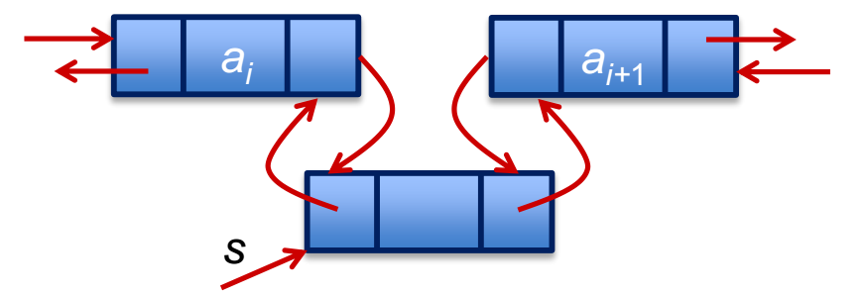
list 容器
双向链表 #include <list>
在任何位置插入/删除都是常数时间
不支持根据下标随机存取元素
具有所有顺序容器都有的成员函数

Slide 49
8个成员函数
成员函数 | 作 用
push_front | 在链表最前面插入
pop_front | 删除链表最前面的元素
sort | 排序 (list 不支持 STL 的算法 sort)
remove | 删除和指定值相等的所有元素
unique | 删除所有和前一个元素相同的元素
merge | 合并两个链表, 并清空被合并的链表
reverse | 颠倒链表
splice | 在指定位置前面插入另一链表中的一个或多个元素,并在另一链表中删除被插入的元素

Slide 50
list容器之sort函数
list容器的迭代器不支持完全随机访问
  不能用标准库中sort函数对它进行排序
list自己的sort成员函数
list<T> a
a.sort(compare);
//compare函数可以自己定义
a.sort(); //无参数版本, 按<排序
list容器只能使用双向迭代器
  不支持大于/小于比较运算符, [ ]运算符和随机移动(即类似 “list的迭代器+2” 的操作)

Slide 51
函数对象
若一个类重载了运算符“()”，则该类的对象就成为函数对象
class Average //函数对象类
{
public:
double operator() ( int a1, int a2, int a3 ) {
return (double)(a1 + a2+a3) / 3;
}
};
Average average; //函数对象
cout << average(3,2,3); // average.operator()(3,2,3)
输出 2.66667

Slide 52
STL中的函数对象类模板
以下模板可以用来生成函数对象。
  equal_to
  greater
  less
  …….
头文件： <functional>

Slide 53
greater 函数对象类模板
template<class T>
struct greater : public binary_function<T, T, bool>
{
bool operator()(const T& x, const T& y) const
{
return x > y;
}
};

Slide 54
greater 的应用
list 有两个sort成员函数
  void sort();
    将list中的元素按 “ <” 规定的比较方法升序排列。
  template <class Compare>
  void sort (Compare op);
    将list中的元素按 op 规定的比较方法升序排列。即要比较x,y大小时，看 op(x,y)的返回值，为true则认为 x小于y

Slide 55
在STL中使用自定义的“大”，“小”关系
关联容器和STL中许多算法，都是可以用函数或函数对象自定义比较器的。在自定义了比较器op的情况下，以下三种说法是等价的：
  x小于y
  op(x,y)返回值为true
  y大于x

Slide 56
专题
单例模式 Singleton

Slide 57


Slide 58
容器的接口
通用容器运算符
  ==，!=，>，>=，<，<=，=
方法（函数）
  迭代方法
    begin()，end()，rbegin()，rend()
  访问方法
    size()，max_size()，swap()，empty()

Slide 59
顺序容器
容 器
顺序容器的接口
  插入方法
    push_front()，push_back()，insert()，运算符“=”
  删除方法
    pop() ，erase()，clear()
  迭代访问方法
    使用迭代器
  其它顺序容器访问方法（不修改访问方法）
    front()，back()，下标[]运算符

Slide 60
顺序容器—向量vector
容 器
向量属于顺序容器，用于容纳不定长线性序列（即线性群体），提供对序列的快速随机访问（也称直接访问）
向量是动态结构，它的大小不固定，可以在程序运行时增加或减少。

Slide 61
使用vector
包含头文件
#include <vector>
using std::vector;
或者在代码中显式指出std::vector
vector<int> a;
vector<Image> b;
vector<vector<Image> > c;

Slide 62

定义和初始化vector
vector<T> v1;
vector<T> v2(v1);
vector<T> v2 = v1;
vector<T> v3(n, val);
vector<T> v4(n);
vector<T> v5{a, b, c …};
vector<T> v5 = {a, b, c …};
List Initialization

Slide 63
List Initializer or Element Count?
vector<int> v1(10);
vector<int> v2{10};
vector<int> v3(10, 1);
vector<int> v4{10, 1};

Slide 64
向vector中增加元素
push_back 成员函数
vector<int> v2;
for (int i = 0; i <= 100; i++)
v2.push_back(i);

Slide 65
其他操作
v.empty()
v.size()
v.push_back(t)
v[n]
v1 = v2
v1 = {a, b, c}
v1 == v2
v1 != v2
<, <=, >, >=

Slide 66
获取vector中的元素
通过元素的位置（下标）
vector<int> v{1, 2, 3};
for (int i = 0; i < v.size(); i++)
cout << v[i];
for (vector<int>::size_type i = 0;
i != v.size(); ++i)
for (decltype(v.size()) i = 0;
i != v.size(); ++i)
for (auto i : v)
cout << i;
for (auto &i : v)
i *= i;

Slide 67
例子
例10-1
  求范围2~N中的质数，N在程序运行时由键盘输入。

Slide 68
//10_1.cpp
#include <iostream>
#include <iomanip>
#include <vector> //包含向量容器头文件
using namespace std ;
void main(void)
{
vector<int> A(10);
int n;
int primecount = 0, i, j;
cout<<"Enter a value>=2 as upper limit: ";
cin >> n;
A[primecount++] = 2;

Slide 69
for(i = 3; i < n; i++)
{ if (primecount == A.size())
A.resize(primecount + 10);
if (i % 2 == 0)
continue;
j = 3;
while (j <= i/2 && i % j != 0)
j += 2;
if (j > i/2) A[primecount++] = i;
}
for (i = 0; i<primecount; i++)//输出质数
{ cout<<setw(5)<<A[i];
if ((i+1) % 10 == 0) //每输出10个数换行一次
cout << endl;
}
cout<<endl;
}

Slide 70
顺序容器——双端队列
容 器
双端队列是一种放松了访问权限的队列。元素可以从队列的两端入队和出队，也支持通过下标操作符“[]”进行直接访问。
例10-2
  使用双端队列容器保存双精度数值序列

Slide 71
顺序容器——列表
容 器
列表主要用于存放双向链表，可以从任意一端开始遍历。列表还提供了拼接（splicing）操作，将一个序列中的元素从插入到另一个序列中。
例10-3 改写例9-7
  从键盘输入10个整数，用这些整数值作为结点数据，生成一个链表，按顺序输出链表中结点的数值。然后从键盘输入一个待查找整数，在链表中查找该整数，若找到则删除该整数所在的结点（如果出现多次，全部删除），然后输出删除结点以后的链表。在程序结束之前清空链表。

Slide 72
//10_3.cpp
#include <iostream>
#include <list>
using namespace std ;
void main(void)
{
list<int> Link; //构造一个列表用于存放整数链表
int i, key, item;
for(i=0;i < 10;i++)// 输入10个整数依次向表头插入
{
cin>>item;
Link.push_front(item);
}
cout<<"List: "; // 输出链表

Slide 73
list<int>::iterator p=Link.begin();
while(p!=Link.end())//输出各节点数据，直到链表尾
{ cout <<*p << " ";
p++; //使P指向下一个节点
}
cout << endl;
cout << "请输入一个需要删除的整数: ";
cin >> key;
Link.remove(key);
cout << "List: "; // 输出链表
p=Link.begin(); // 使P重新指向表头
while(p!=Link.end())
{ cout <<*p << " ";
p++; // 使P指向下一个节点
}
cout << endl;
}

Slide 74
适配器
概念和术语
适配器是一种接口类
  为已有的类提供新的接口。
  目的是简化、约束、使之安全、隐藏或者改变被修改类提供的服务集合。
三种类型的适配器：
  容器适配器
    用来扩展7种基本容器，它们和顺序容器相结合构成栈、队列和优先队列容器
  迭代器适配器
  函数对象适配器。

Slide 75
容器适配器
容 器
容器适配器是用来扩展7种基本容器的
栈容器
  使用适配器与一种基础容器相结合来实现
  例10-4：应用标准库中的deque顺序容器生成一个整数栈stack。
队列容器
  使用适配器与一种基础容器相结合来实现的先进先出数据结构。
  例10-5：应用标准库中的deque顺序容器生成一个整数标准队列Queue。

Slide 76
迭代器 Iterator
概念和术语
迭代器是面向对象版本的指针，它们提供了访问容器、序列中每个元素的方法。

Slide 77
什么是迭代器
迭代器
迭代器是面向对象版本的指针
  指针可以指向内存中的一个地址
  迭代器可以指向容器中的一个位置
STL的每一个容器类模版中，都定义了一组对应的迭代器类。使用迭代器，算法函数可以访问容器中指定位置的元素，而无需关心元素的具体类型。

Slide 78
迭代器的类型
迭代器
输入迭代器
  可以用来从序列中读取数据
输出迭代器
  允许向序列中写入数据
前向迭代器
  既是输入迭代器又是输出迭代器，并且可以对序列进行单向的遍历
双向迭代器
  与前向迭代器相似，但是在两个方向上都可以对数据遍历
随机访问迭代器
  也是双向迭代器，但能够在序列中的任意两个位置之间进行跳转。

Slide 79
使用迭代器iterator
与指针不同，不使用取址运算符获得迭代器。拥有迭代器的类型提供了返回迭代器的成员。
一般提供名为begin和end 的成员。
begin返回表示第一个元素的迭代器
end返回表示“最后一个的下一个”（one pass the end）的迭代器。无意义，仅作标示用。

Slide 80
使用iterator
vector<int> v(10, 0);
vector<int>::iterator b = v.begin();
vector<int>::iterator e = v.end();
auto b = v.begin();
auto e = v.end();

Slide 81
针对迭代器的操作
比较==和!=
是否表示同一个元素
像指针一样通过“解引用（dereference）”来获得迭代器所指代的元素
string s(“some string”);
if (s.begin() != s.end())
{
auto it = s.begin();
*it = toupper(*it);
}

Slide 82
标准容器迭代器操作
*iter 返回所指代元素的引用
iter->mem 解引用并获取该元素名为mem的成员，等同于(*iter).mem
++iter 自增指代容器中的下一个元素
--iter 自减指代容器中的上一个元素
iter1 == iter2 和 iter1 != iter2
比较两个迭代器是否指代同一个元素

Slide 83
例子
string s(“some string”);
for (auto it = s.begin(); it != s.end();
++it)
{
*it = toupper(*it);
}

Slide 84
迭代器适配器
迭代器
迭代器适配器是用来扩展（或调整）迭代器功能的类。它本身也被称为迭代器，只是这种迭代器是通过改变另一个迭代器而得到的
逆向迭代器
  通过重新定义递增运算和递减运算，使其行为正好倒置
插入型迭代器
  将赋值操作转换为插入操作。通过这种迭代器，算法可以执行插入行为而不是覆盖行为
例10-6
  应用逆向迭代器和后插迭代器来操作向量容器中的元素

Slide 85
迭代器相关的辅助函数
迭代器
advance()函数
  将迭代器的位置增加，增加的幅度由参数决定
Distance()函数
  返回迭代器之间的距离
函数iter_swap()
  交换两个迭代器所指向的元素值
例10-7
  用三个迭代器辅助函数来操作列表容器中的元素。

Slide 86
算法
概念和术语
C++标准模板库中包括70多个算法
  其中包括查找算法，排序算法，消除算法，记数算法，比较算法，变换算法，置换算法和容器管理等等。
这些算法的一个最重要的特性就是它们的统一性，并且可以广泛用于不同的对象和内置的数据类型。

Slide 87
标准C++库中的算法
算 法
算法本身是一种函数模板
不可变序列算法（Non-mutating algorithms）
  不直接修改所操作的容器内容的算法
可变序列算法（Mutating algorithms）
  可以修改它们所操作的容器的元素。
排序相关算法
数值算法

Slide 88
算法应用举例
算 法
例10-9
  应用不可变序列算法对数据序列进行分析
例10-10
  以可变序列算法对数据序列进行复制，生成，删除，替换，倒序，旋转等可变性操作。
例10-11
  应用排序相关算法对序列进行各项操作
例10-12
  应用数值算法对数据序列进行操作

Slide 89
函数对象
一个行为类似函数的对象，它可以不需参数，也可以带有若干参数，其功能是获取一个值，或者改变操作的状态。
任何普通的函数和任何重载了调用运算符operator()的类的对象都满足函数对象的特征
STL中也定义了一些标准的函数对象，如果以功能划分，可以分为算术运算、关系运算、逻辑运算三大类。为了调用这些标准函数对象，需要包含头文件<functional>。

